Slide 1



স্বাগতম
স্বাগতম

Slide 2

পরিচিতি
সহকারি শিক্ষক(আইসিটি)
শহীদনগর উচ্চ বিদ্যালয়
গফরগাঁও, ময়মনসিংহ।
মোবাইলঃ ০১৭২৩২৯৩৫২৪৪
Email: arifulhasan35b@gmail.com
শ্রেণিঃ অষ্টম
তথ্য ও যোগাযোগ প্রযুক্তি
অধ্যায়ঃ ৫ম
পাঠঃ (৪৭-৬৯)

Slide 3

পাঠ শিরোনাম
আজকে আমাদের আলোচ্য বিষয় . . .
ই- মেইল

Slide 4

শিখনফল
এই পাঠ শেষে শিক্ষার্থীরা _ _ _ _ _
ই- মেইল কী তা বলতে পারবে।
ইয়াহু মেইলে প্রবেশ করার পদ্ধতি উল্লেখ করতে পারবে ।
ইয়াহু ই-মেইল একাউন্ট খুলতে পারবে।
ই- মেইলের গুরুত্ব ব্যাখ্যা করতে পারবে।

Slide 5


ই- মেইল কী?
ই-মেইল কথাটির অর্থ ইলেক্ট্রনিক মেইল। যার মাধ্যমে কয়েক মূহুর্তের মধ্যে পৃথিবীর এক প্রান্ত হতে অন্য প্রান্তে কোন লেখা, ছবি বা ডকুমেন্ট পাঠানো যায়।

Slide 6





Slide 7
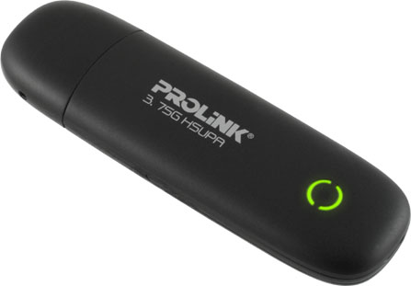

ই-মেইল খুলতে কি কি প্রয়োজনঃ
সংযোগসহ ইন্টারনেট মডেম
ইন্টারনেট সার্ভিস প্রাভাইডার

Slide 8

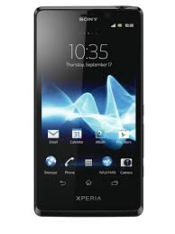
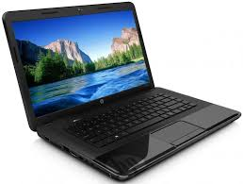
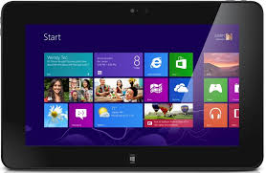
ই-মেইল পাঠানো মাধ্যম কি কি?
স্মাট ফোন
কম্পিউটার
ট্যাব

Slide 9




ই- মেইল সার্ভিস সমূহঃ

Slide 10

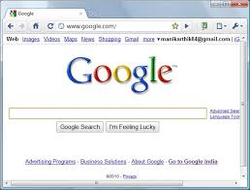

কীভাবে ইয়াহুতে একাউন্ট খোলা যায়?
১। address bar এ ইয়াহুর ঠিকানা www.yahoo.comলিখ।

Slide 11
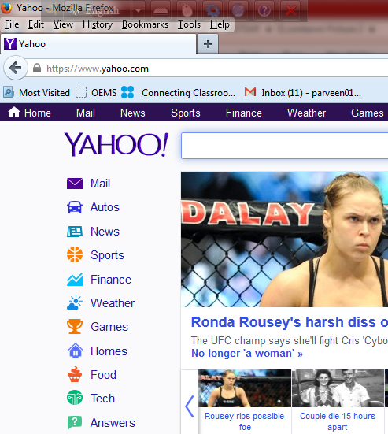
২। Mail এ ক্লিক করতে হবে।

Slide 12
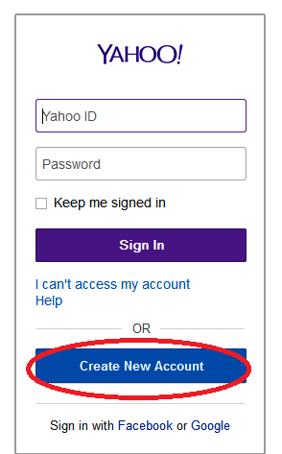
৩। নিচে User Id & Password দিয়ে sign In বাটনে ক্লিক করতে হবে।

Slide 13

নতুন ই-মেইল একাউন্ট খোলা
৩। নিচে Create New Account এ ক্লিক করতে হবে।

Slide 14
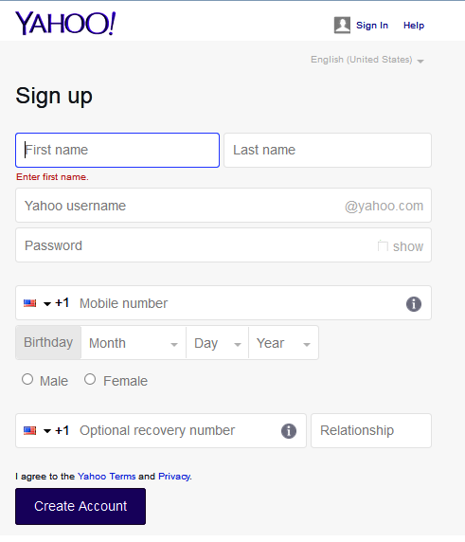
৪। ফরমটি পূরণ করতে হবে।
নাম
সম্ভাব্য ই-মেইল address যা ৪ থেকে ৩২ অক্ষরের মধ্যে হবে
গোপন Password যা ৬ থেকে ৩২ অক্ষরের মধ্যে হবে
মোবাইল নং
জন্ম তারিখ
লিঙ্গ/Gender
পরিচিত অন্য কোন মোবাইল নম্বর
Create Account এ ক্লিক

Slide 15
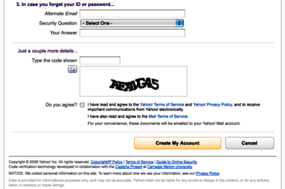
অন্য ই-মেইল
গোপনীয় প্রশ্ন
প্রশ্নে উত্তর
নিচের কোর্ডটি লিখতে হবে
একমত হলে এখানে ক্লিক করতে হবে
Create My Account এ ক্লিক

Slide 16
জোড়ায় কাজ
ইয়াহু মেইল বক্স ওপেন কর।

Slide 17
দলগত কাজ
দলনেতার নাম ঠিকানা ব্যবহার করে প্রতিটি দলে একটি করে ই- আইডি খোল।

Slide 18
মূল্যায়ন
ই- মেইল কী?
ই-মেইলের পাসওয়ার্ডটি কত অক্ষরের মধ্যে দিতে হবে?
ই-মেইল খুলতে কি কি যন্ত্রের প্রয়োজন ?

Slide 19

বাড়ির কাজ
“এখন পৃথিবীর যেকোন স্থানে যোগাযোগ যেন মানুষের হাতের তালুতে”-ব্যাখ্যা কর।

Slide 20

ধন্যবাদ

